Slide 1




LỚP
10
HÌNH HỌC
Chương II. TÍCH VÔ HƯỚNG CỦA HAI VECTƠ VÀ ỨNG DỤNG
Bài 3: CÁC HỆ THỨC LƯỢNG TRONG TAM GIÁC
VÀ GIẢI TAM GIÁC
I
TÓM TẮT BÀI HỌC
II
BÀI TẬP
III
GHI NHỚ
IV
BÀI TẬP VỀ NHÀ

Slide 2
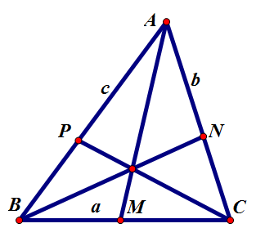
HÌNH HỌC
Chương II
§ 3: Các hệ thức lượng trong tam giác và giải tam giác
ĐỊNH LÍ CÔSIN
HỆ QUẢ
CÔNG THỨC TRUNG TUYẾN
ĐỊNH LÍ SIN
R: bán kính đường tròn ngoại tiếp

Slide 3
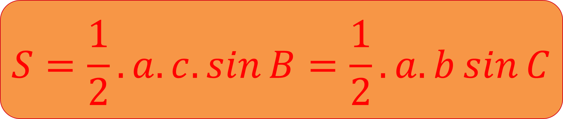
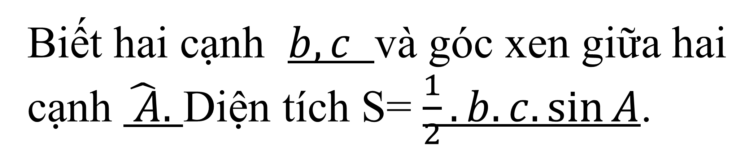
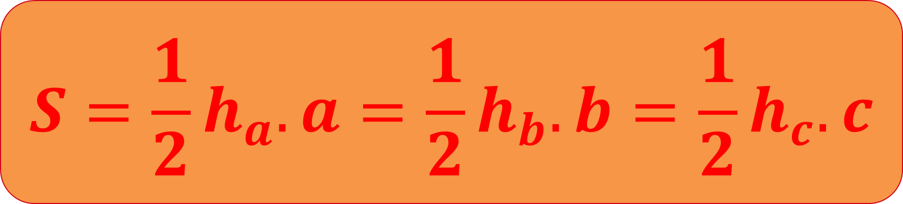
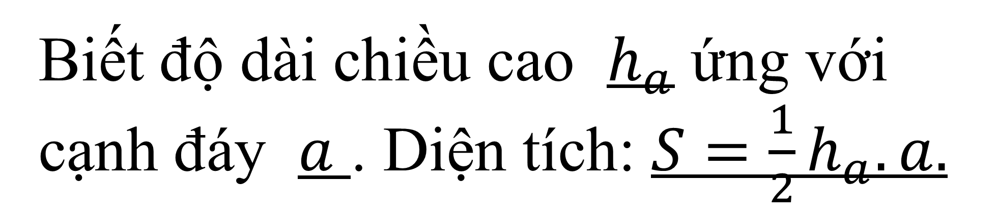

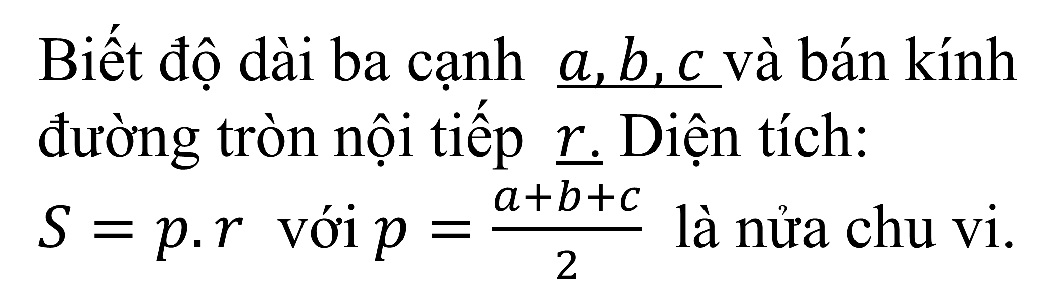
HÌNH HỌC
Chương II
§ 3: Các hệ thức lượng trong tam giác và giải tam giác
Diện tích tam giác S
Biết độ dài chiều cao $h_{a}$ ứng với cạnh đáy $a$ . Diện tích: $S=\frac{1}{2}h_{a}.a.$
$$S=\frac{1}{2}h_{a}.a=\frac{1}{2}h_{b}.b=\frac{1}{2}h_{c}.c$$
Biết hai cạnh $b, c$ và góc xen giữa hai cạnh $\hat{ A}.$ Diện tích S= $\frac{1}{2}.b.c.\sin{A}$.
$$S=\frac{1}{2}.a.c.\sin{B}=\frac{1}{2}.a.b\sin{C}$$
Biết độ dài ba cạnh $a,b,c$ và bán kính đường tròn nội tiếp $r$. Diện tích:
$S=p.r$ với$p=\frac{a+b+c}{2}$ là nửa chu vi.
$$S=p.r$$

Slide 4
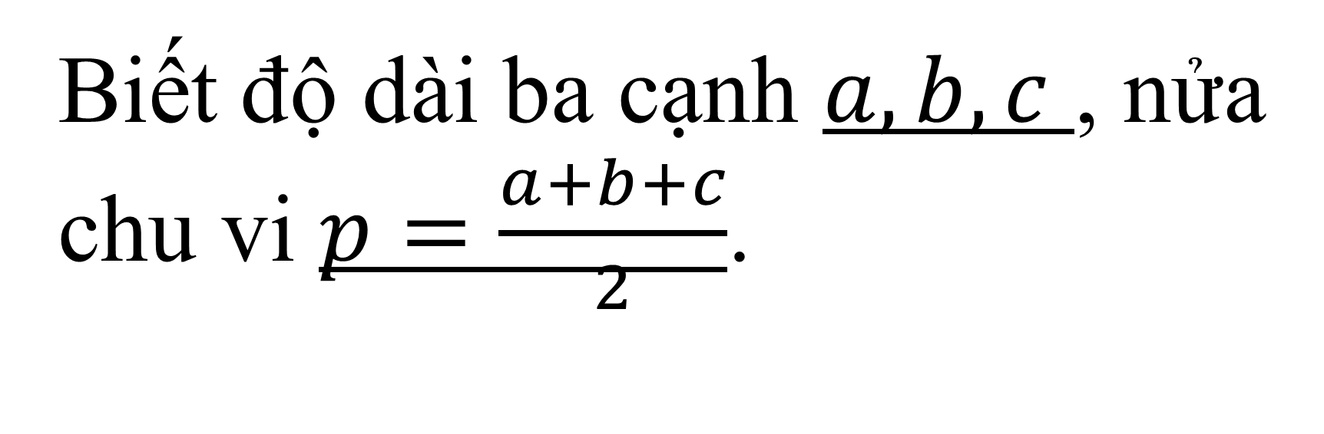
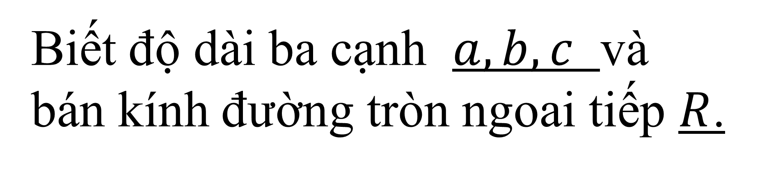
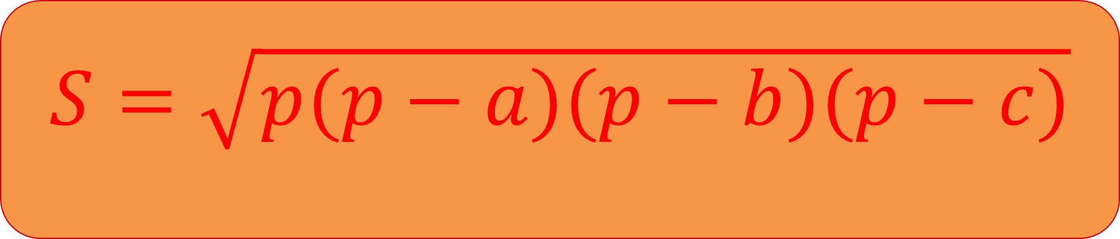

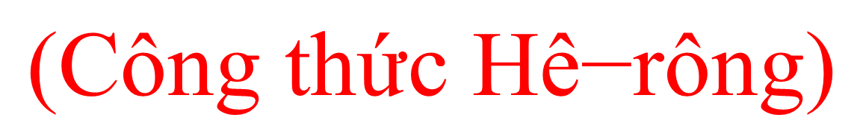
HÌNH HỌC
Chương II
§ 3: Các hệ thức lượng trong tam giác và giải tam giác
Diện tích tam giác S
Biết độ dài ba cạnh $a,b,c$ và bán kính đường tròn ngoai tiếp $R$.
$$S=\frac{abc}{4R}$$
Biết độ dài ba cạnh $a,b,c$ , nửa chu vi $p=\frac{a+b+c}{2}$.
$$S=\sqrt{p(p−a)(p−b)(p−c)}$$
$$\text{(}\text{C}\text{ô}\text{ng} \text{th}\text{ứ}\text{c} \text{H}\text{ê−}\text{r}\text{ô}\text{ng}\text{)}$$

Slide 5
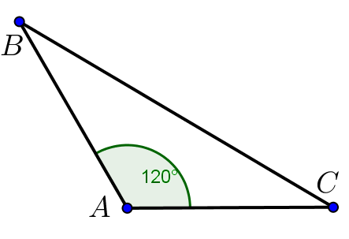
HÌNH HỌC
Chương II
§ 3: Các hệ thức lượng trong tam giác và giải tam giác
II
BÀI TẬP
Bài tập 1
Cho tam giác ABC có .Tính độ dài cạnh BC
Bài giải
Áp dụng định lí Côsin trong tam giác, ta có:
Vậy độ dài cạnh BC là:

Slide 6
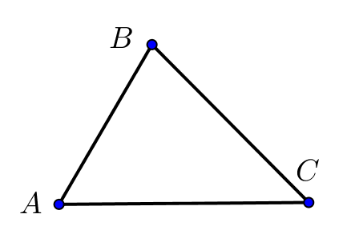
HÌNH HỌC
Chương II
§ 3: Các hệ thức lượng trong tam giác và giải tam giác
II
BÀI TẬP
Bài tập 2
Cho tam giác ABC có Tính độ dài cạnh AC
Bài giải
Áp dụng định lí Sin trong tam giác, ta có:
Vậy độ dài cạnh AC là:

Slide 7
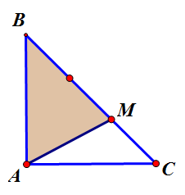
HÌNH HỌC
Chương II
§ 3: Các hệ thức lượng trong tam giác và giải tam giác
II
BÀI TẬP
Bài tập 3
Cho tam giác ABC vuông cân tại A có
Trên cạnh BC lấy điểm M sao cho .
Tính độ dài cạnh AM.
Bài giải
Tam giác ABC vuông cân tại A
Áp dụng định lí Côsin trong tam giác ABM:
Vậy độ dài cạnh AM là:

Slide 8
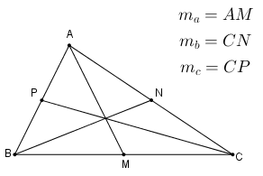
HÌNH HỌC
Chương II
§ 3: Các hệ thức lượng trong tam giác và giải tam giác
CÔNG THỨC TÍNH ĐỘ DÀI ĐƯỜNG TRUNG TUYẾN
§ 3: Các hệ thức lượng trong tam giác và giải tam giác
Độ dài đường trung tuyến

Slide 9
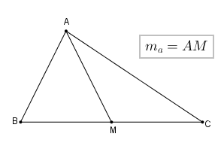
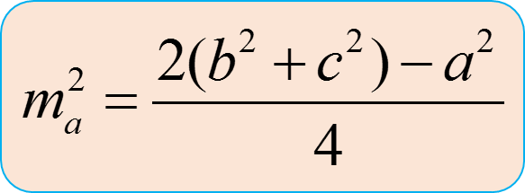
HÌNH HỌC
Chương II
§ 3: Các hệ thức lượng trong tam giác và giải tam giác
Bài tập 4
Tam giác ABC có $AB=6 cm, AC=8 cm, BC=10 cm$
Tính độ dài đường trung tuyến xuất phát từ đỉnh $A$ của tam giác?
CÁCH 1
Bài giải
Ta có: $c=AB=6 cm, b=AC=8 cm, a=BC=10 cm.$
Áp dụng công thức:

Slide 10
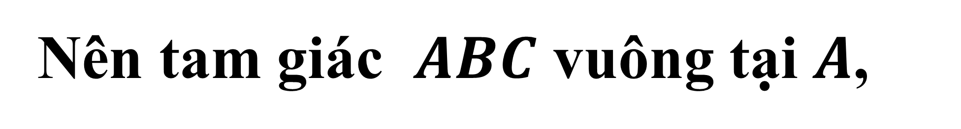
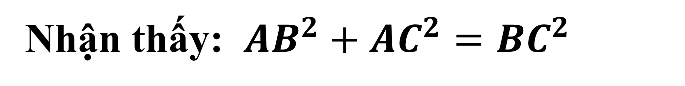


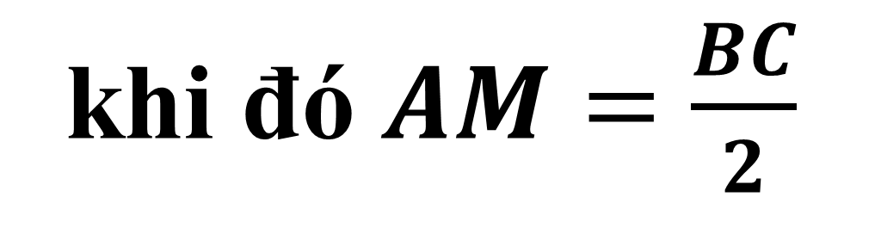
HÌNH HỌC
Chương II
§ 3: Các hệ thức lượng trong tam giác và giải tam giác
Bài tập 4
Tam giác ABC có $AB=6 cm, AC=8 cm, BC=10 cm$
Tính độ dài đường trung tuyến xuất phát từ đỉnh $A$ của tam giác?
CÁCH 2
Bài giải
Ta có:$c=AB=6 cm, b=AC=8 cm,a=BC=10 cm.$
Nhận thấy: ${AB}^{2}+{AC}^{2}={BC}^{2}$
Nên tam giác $ABC$ vuông tại $A$,
khi đó $AM=\frac{BC}{2}$
$=\frac{10}{2}$
$=5$

Slide 11
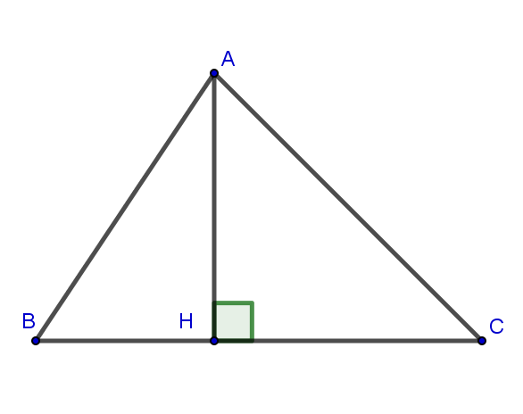
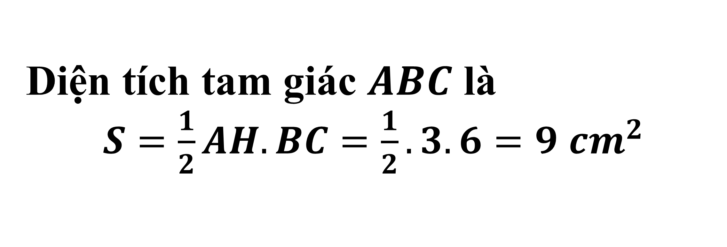
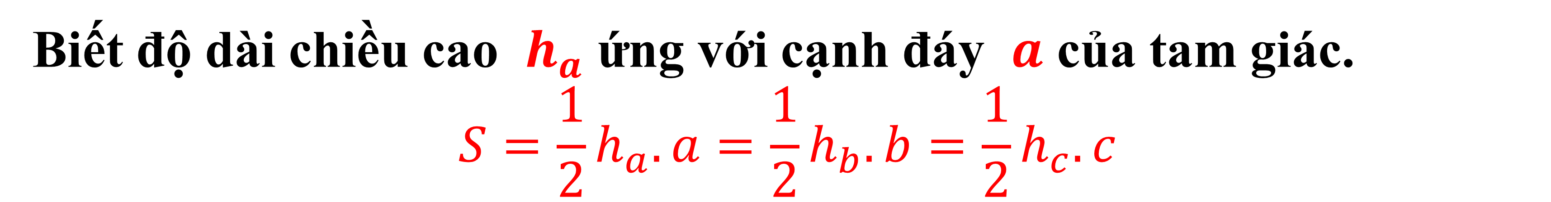
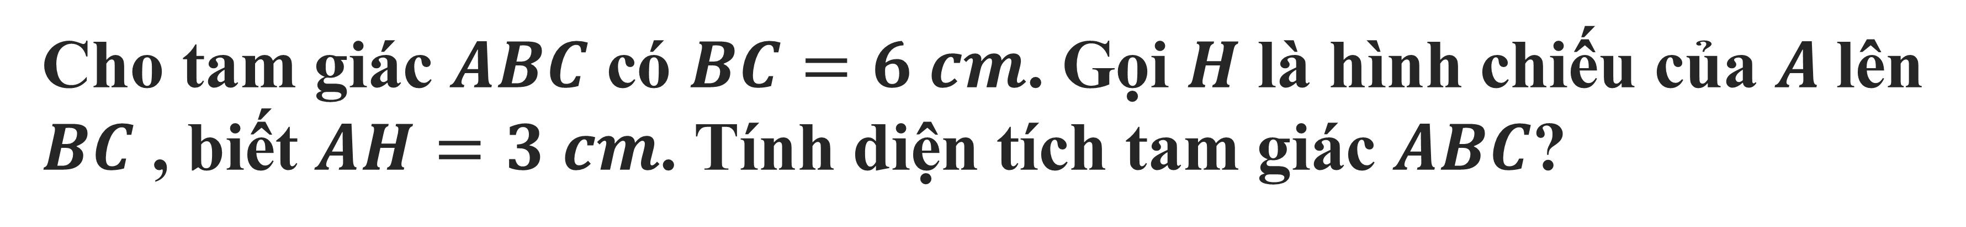
HÌNH HỌC
Chương II
§ 3: Các hệ thức lượng trong tam giác và giải tam giác
Công thức diện tích
Biết độ dài chiều cao $h_{a}$ ứng với cạnh đáy $a$ của tam giác.
$$S=\frac{1}{2}h_{a}.a=\frac{1}{2}h_{b}.b=\frac{1}{2}h_{c}.c$$
Bài tập 5
Cho tam giác $ABC$ có $BC=6 cm$. Gọi $H$ là hình chiếu của $A$lên $BC$ , biết $AH=3 cm$. Tính diện tích tam giác $ABC$?
Bài giải
Diện tích tam giác $ABC$ là
$S=\frac{1}{2}AH.BC=\frac{1}{2}.3.6=9$ $cm^{2}$

Slide 12
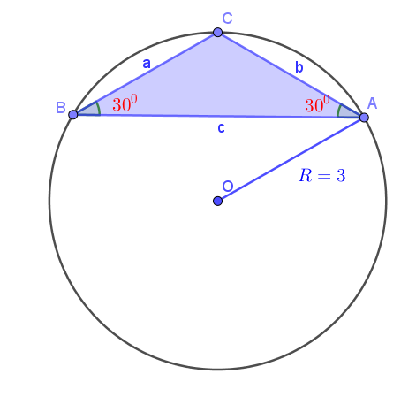
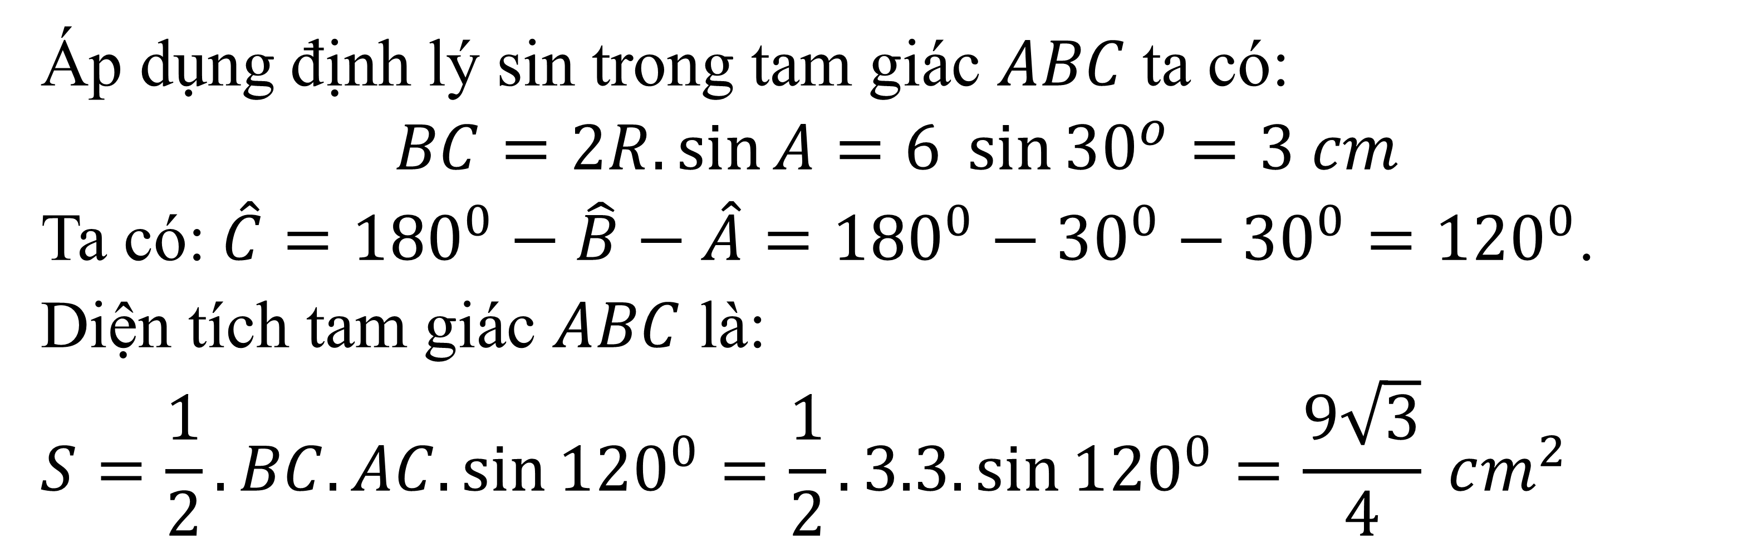
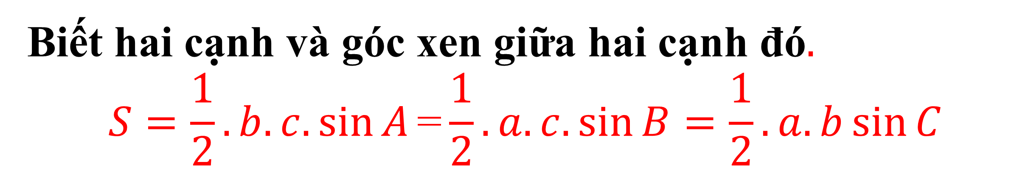
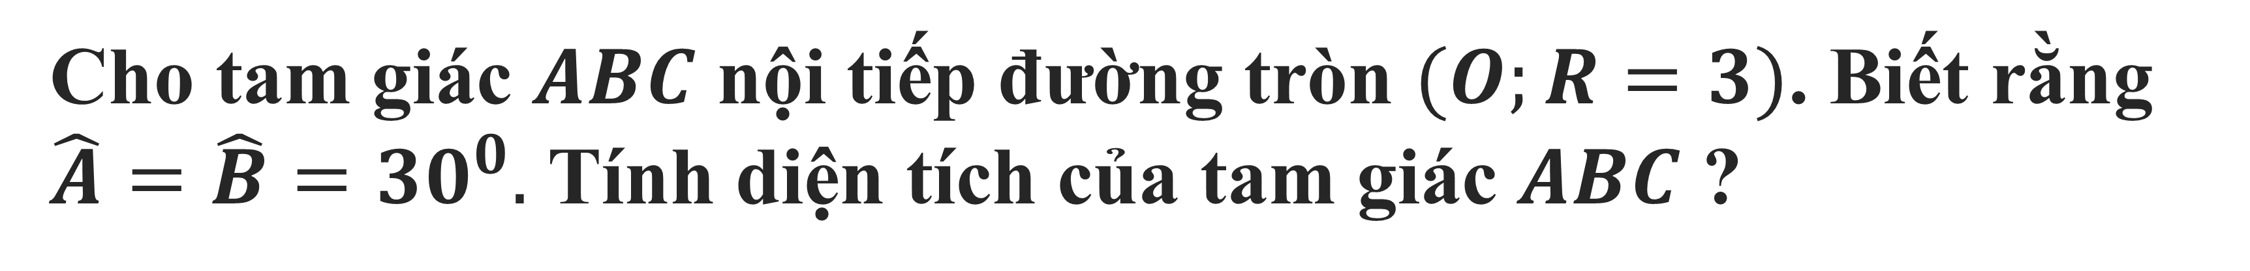
HÌNH HỌC
Chương II
§ 3: Các hệ thức lượng trong tam giác và giải tam giác
Công thức
diện tích
Biết hai cạnh và góc xen giữa hai cạnh đó$.$
$$S=\frac{1}{2}.b.c.\sin{A}\text{=}\frac{1}{2}.a.c.\sin{B}=\frac{1}{2}.a.b\sin{C}$$
Bài tập 6
Cho tam giác $ABC$ nội tiếp đường tròn $(O;R=3)$. Biết rằng $\hat{A}=\hat{B}={30}^{0}.$ Tính diện tích của tam giác $ABC$ ?
Bài giải
Áp dụng định lý sin trong tam giác $ABC$ta có:
$$BC=2R.\sin{A}=6 {\sin{30}}^{o}=3 cm$$
Ta có:$\hat{C}={180}^{0}−\hat{B}−\hat{A}={180}^{0}−{30}^{0}−{30}^{0}={120}^{0}$.
Diện tích tam giác $ABC$ là:
$$S=\frac{1}{2}.BC.AC.\sin{{120}^{0}=\frac{1}{2}.3.3. \sin{{120}^{0}=\frac{9\sqrt{3}}{4}}} cm^{2}$$

Slide 13


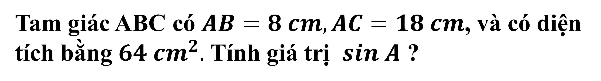
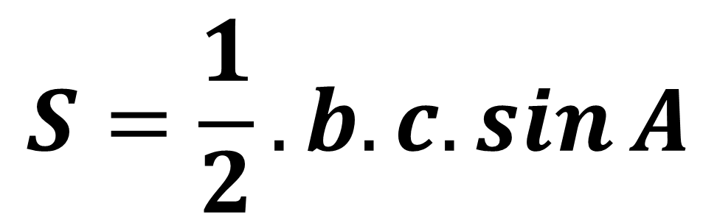
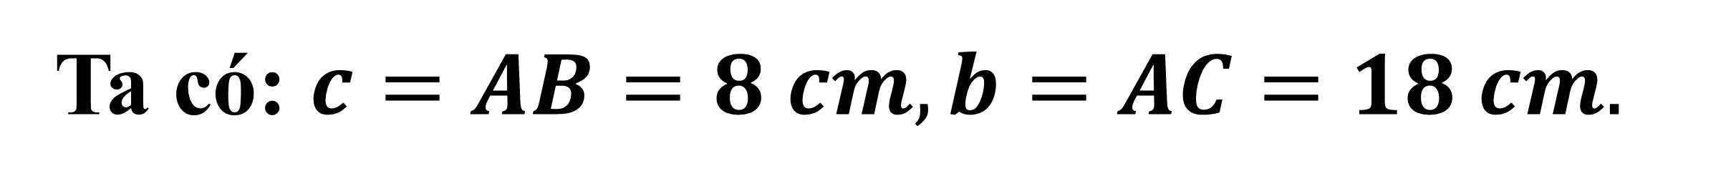

HÌNH HỌC
Chương II
§ 3: Các hệ thức lượng trong tam giác và giải tam giác
Bài tập 7
Tam giác ABC có $AB=8 cm, AC=18 cm$, và có diện tích bằng ${64 cm}^{2}.$ Tính giá trị $sin A$ ?
Bài giải
Ta có: $c=AB=8 cm, b=AC=18 cm.$
Áp dụng công thức
$$S=\frac{1}{2}.b.c.\sin{A}$$
$$sinA=\frac{2S}{bc}$$
$$=\frac{2.64}{8.18}$$
$$=\frac{8}{9}$$

Slide 14
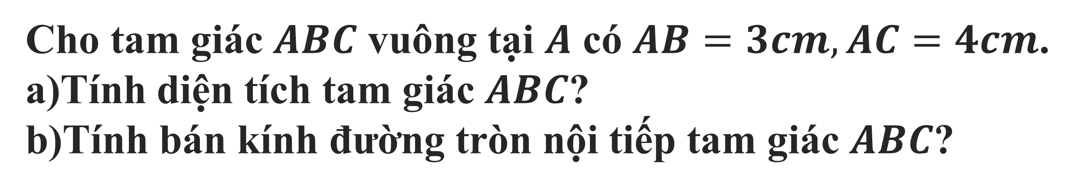

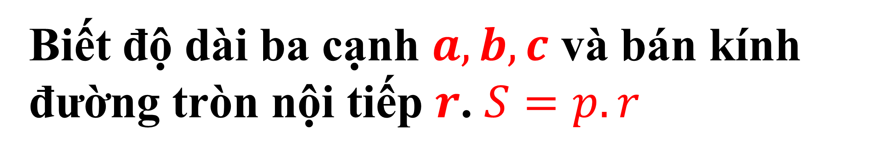
HÌNH HỌC
Chương II
§ 3: Các hệ thức lượng trong tam giác và giải tam giác
Công thức
diện tích
Biết độ dài ba cạnh $a,b,c$ và bán kính đường tròn nội tiếp $r$. $S=p.r$
Bài tập 8
Cho tam giác $ABC$ vuông tại $A$ có $AB=3cm, AC=4cm$.
a)Tính diện tích tam giác $ABC$?
b)Tính bán kính đường tròn nội tiếp tam giác $ABC$?
Bài giải
a) Do tam giác $ABC$vuông tại $A$ nên diện tích tam giác $ABC$ là :
$$S=\frac{1}{2}.AB.AC=\frac{1}{2}.3.4=6 cm$$
b) Áp dụng định lý Py-ta-go trong tam giác $ABC$ ta có
$$BC=\sqrt{{AB}^{2}+{AC}^{2}}=\sqrt{3^{2}+4^{2}}=5 cm$$
Nửa chu vi $p=\frac{AB+AC+BC}{2}=\frac{5+3+4}{2}=6 cm$.
$$S=p.r⇒r=\frac{S}{p}=\frac{6}{6}=1 cm$$

Slide 15
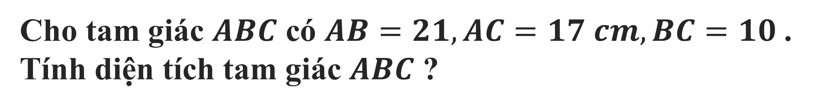
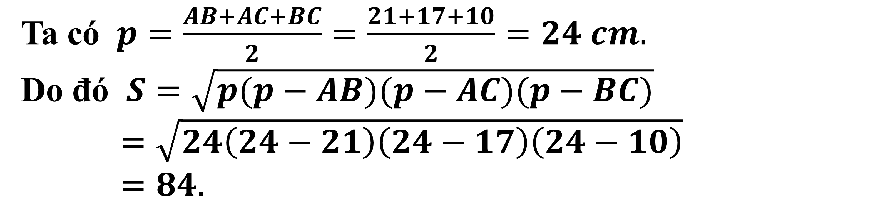
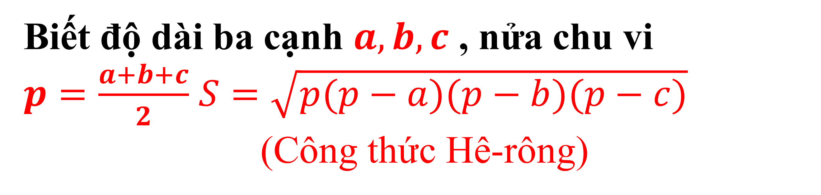
HÌNH HỌC
Chương II
§ 3: Các hệ thức lượng trong tam giác và giải tam giác
Công thức
diện tích
Biết độ dài ba cạnh $a,b,c$ , nửa chu vi
$S=\sqrt{p(p−a)(p−b)(p−c)}$
(Công thức Hê-rông)
Bài tập 9
Cho tam giác $ABC$ có $AB=21, AC=17 cm, BC=10$. Tính diện tích tam giác $ABC$ ?
Bài giải
Ta có $p=\frac{AB+AC+BC}{2}=\frac{21+17+10}{2}=24 cm.$
Do đó $S=\sqrt{p(p−AB)(p−AC)(p−BC)}$
$=\sqrt{24\left(24−21\right)\left(24−17\right)\left(24−10\right)}$
$=84.$

Slide 16
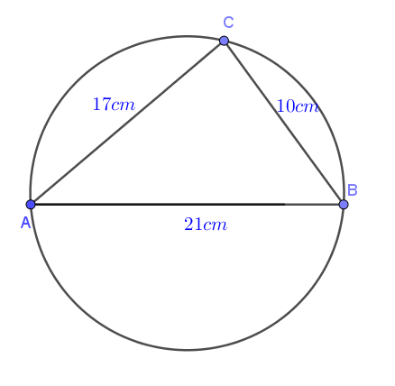

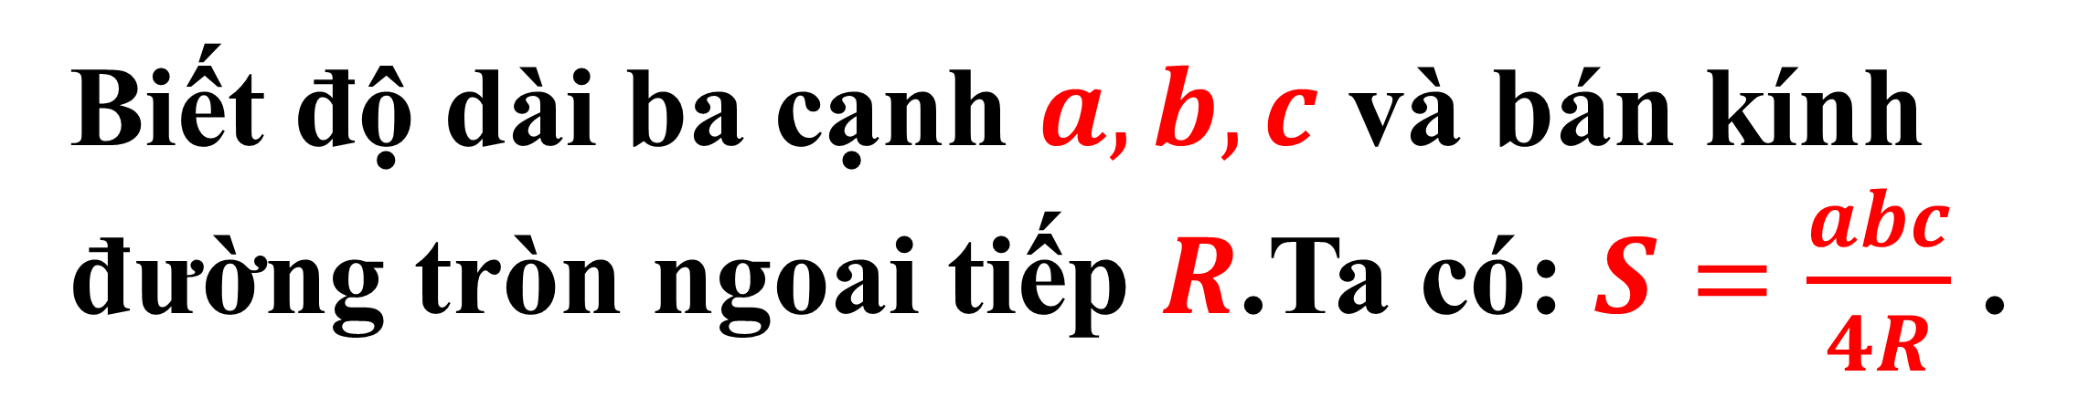
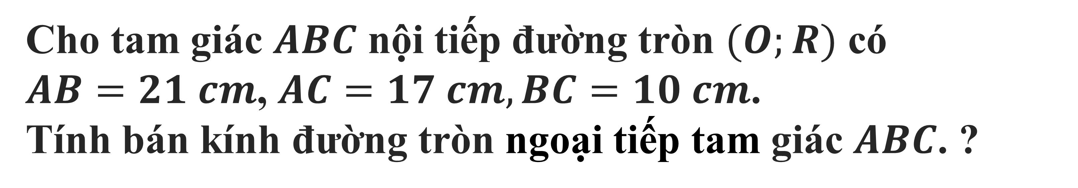
HÌNH HỌC
Chương II
§ 3: Các hệ thức lượng trong tam giác và giải tam giác
Công thức
diện tích
Biết độ dài ba cạnh $a,b,c$ và bán kính đường tròn ngoai tiếp $R$.Ta có: $S=\frac{abc}{4R}$ .
Bài tập 10
Cho tam giác $ABC$ nội tiếp đường tròn $(O;R)$ có
$AB=21 cm$, $AC=17 cm, BC=10 cm$.
Tính bán kính đường tròn ngoại tiếp tam giác $ABC$. ?
Bài giải
Ta có $p=\frac{AB+AC+BC}{2}=\frac{21+17+10}{2}=24 cm.$
Do đó $S=\sqrt{p(p−AB)(p−AC)(p−BC)}$
$=\sqrt{24\left(24−21\right)\left(24−17\right)\left(24−10\right)}$
$=84 {cm}^{2}.$
$$S=\frac{AB.AC.BC}{4R} ⇒R=\frac{AB.AC.BC}{4S}=\frac{21.10.17}{4.84}=10,625 cm$$

Slide 17

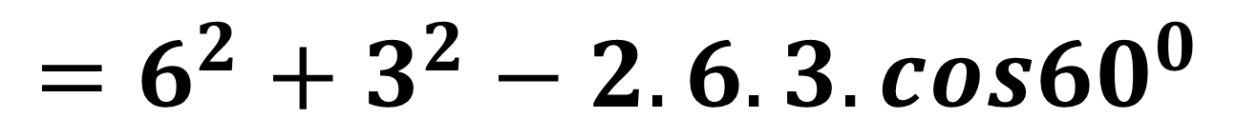












HÌNH HỌC
Chương II
§ 3: Các hệ thức lượng trong tam giác và giải tam giác
Bài tập 11
Tam giác ABC có $AB=3, AC=6,\hat{ A}={60}^{0}$. Tính diện tích và bán kính $R$ của đường tròn ngoại tiếp tam giác $ABC$?
Bài giải
Ta có: $c=AB=3, b=AC=6, \hat{ A}={60}^{0}\text{.}$
$$S=\frac{1}{2}.b.c.sinA$$
$$=\frac{1}{2}.6.3.sin{60}^{0}$$
$$=\frac{9\sqrt{3}}{2}$$
Diện tích tam giác là:
Áp dụng định lý côsin:
$$a^{2}=b^{2}+c^{2}−2b.c.cosA$$
$$=6^{2}+3^{2}−2.6.3.cos{60}^{0}$$
$$=27$$
$$a=3\sqrt{3}$$
$$S=\frac{abc}{4R}$$
$$R=\frac{abc}{4S}$$
$$=\frac{3\sqrt{3}.6.3}{18\sqrt{3}}$$
Mà
$$=3$$

Slide 18
§ 3: Các hệ thức lượng trong tam giác và giải tam giác
Chương II
§ 3: Các hệ thức lượng trong tam giác và giải tam giác
HÌNH HỌC
Chương II
HÌNH HỌC
III
GHI NHỚ
ĐỊNH LÍ CÔSIN
HỆ QUẢ
CÔNG THỨC TRUNG TUYẾN
ĐỊNH LÍ SIN
R: bán kính đường tròn ngoại tiếp

Slide 19






HÌNH HỌC
Chương II
§ 3: Các hệ thức lượng trong tam giác và giải tam giác
$$S=\frac{1}{2}h_{a}.a=\frac{1}{2}h_{b}.b=\frac{1}{2}h_{c}.c$$
$$S=\frac{1}{2}.a.c.\sin{B}=\frac{1}{2}.a.b\sin{C}$$
$$S=p.r$$
Diện tích tam giác S
$$S=\frac{abc}{4R}$$
$$S=\sqrt{p(p−a)(p−b)(p−c)}$$
$$\text{(}\text{C}\text{ô}\text{ng} \text{th}\text{ứ}\text{c} \text{H}\text{ê−}\text{r}\text{ô}\text{ng}\text{)}$$

Slide 20
§ 3: Các hệ thức lượng trong tam giác và giải tam giác
Chương II
§ 3: Các hệ thức lượng trong tam giác và giải tam giác
HÌNH HỌC
Chương II
HÌNH HỌC
IV
BÀI TẬP
Bài tập luyện tập các em tải theo link bên dưới.

